Slide 1
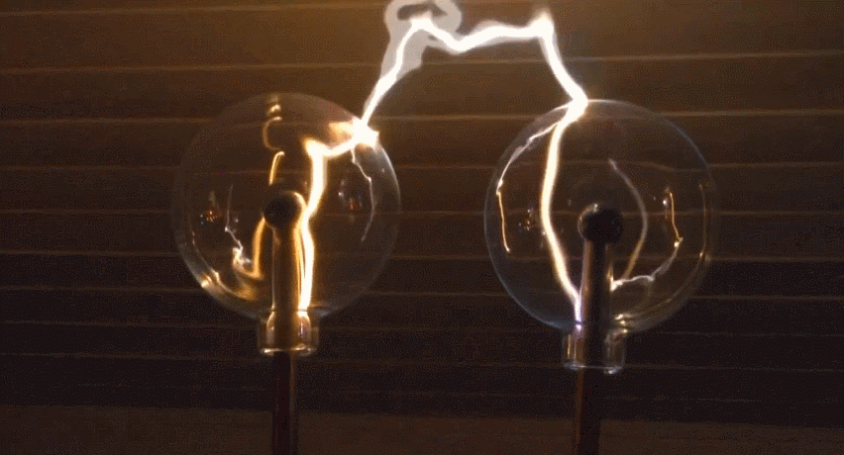
Elektrická energia
Mgr. Ľudmila Sulačeková

Slide 2
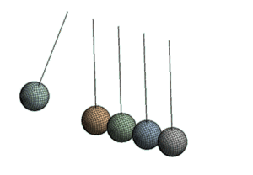
Čo je energia?
Je to schopnosť látok alebo telies vykonávať prácu.
Vykonávaním práce látka získava energiu, ktorú potom môže znovu premeniť na prácu.

Slide 3
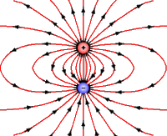
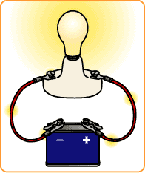
Elektrická energia
Je to schopnosť elektrického poľa konať elektrickú prácu.
Je to najjednoduchšie prenášateľná energia.
Ťažko sa vyrába, ľahko sa spotrebuje.
Treba ňou šetriť.

Slide 4
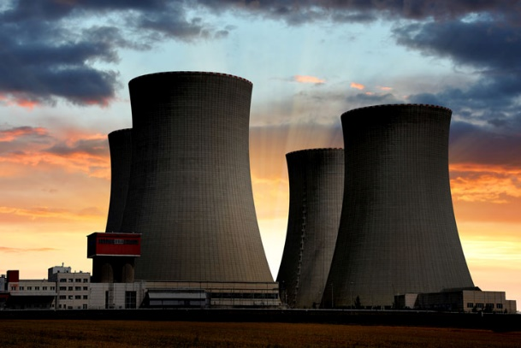
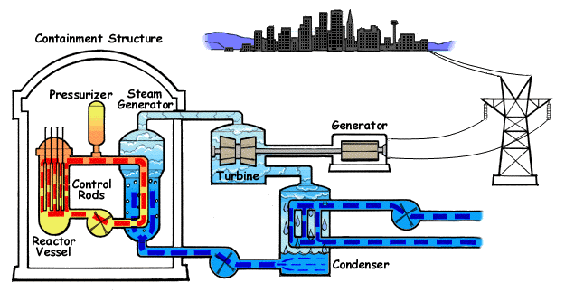
Kde sa vyrába elektrická energia?
TYPY ELEKTRÁRNÍ
Tepelné elektrárne - teplo produkuje paru pre parnú turbínu poháňajúcu generátor
- uhoľné – teplo sa získava spaľovaním uhlia,
- atómové – teplo sa získava štiepením atómových jadier,
- plynové – teplo sa získava spaľovaním zemného plynu,
- geotermálne – teplo pochádza zo zemského vnútra.

Slide 5
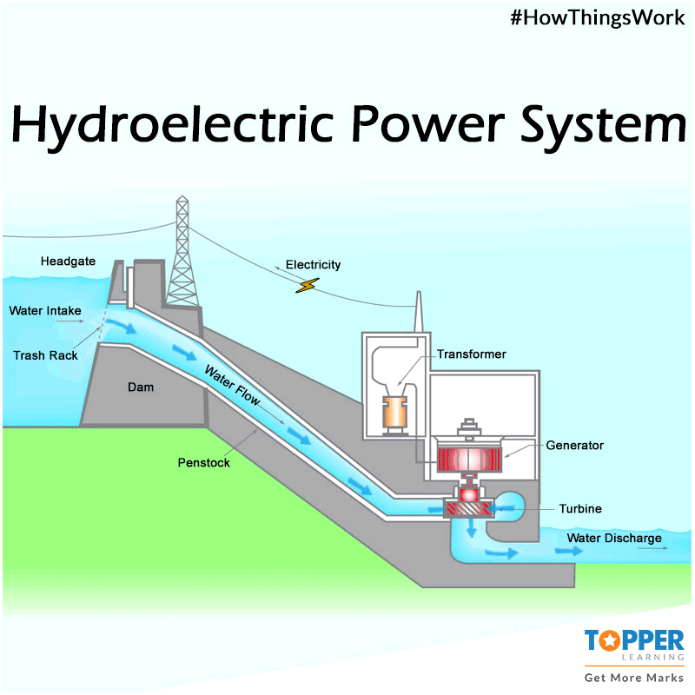
Vodné elektrárne - voda roztáča vodnú turbínu poháňajúcu generátor

Slide 6
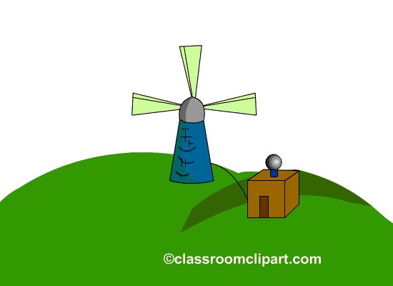
Veterné elektrárne - generátor poháňa vrtuľa roztáčaná prúdením vzduchu

Slide 7
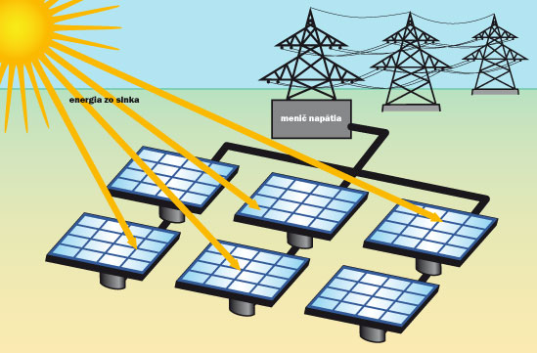
Slnečné elektrárne – získavajú teplo zo slnečného žiarenia

Slide 8
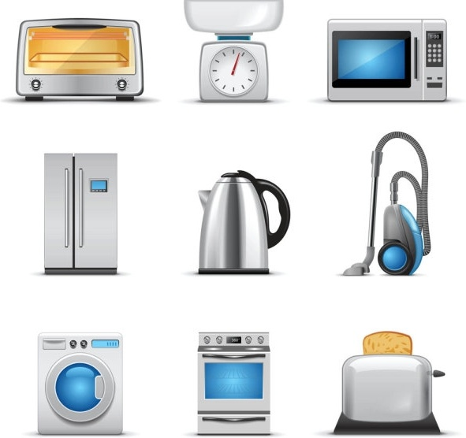
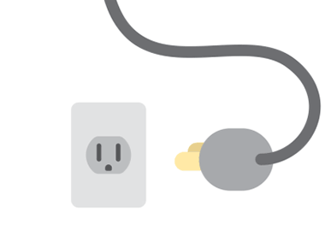
Elektrické spotrebiče
Elektrické zariadenia. Na to, aby mohli fungovať, potrebujú elektrickú energiu.

Slide 9
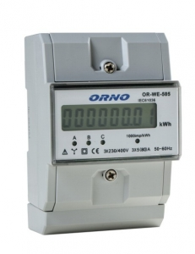
Spotrebu el. energie meriame elektromerom

Slide 10

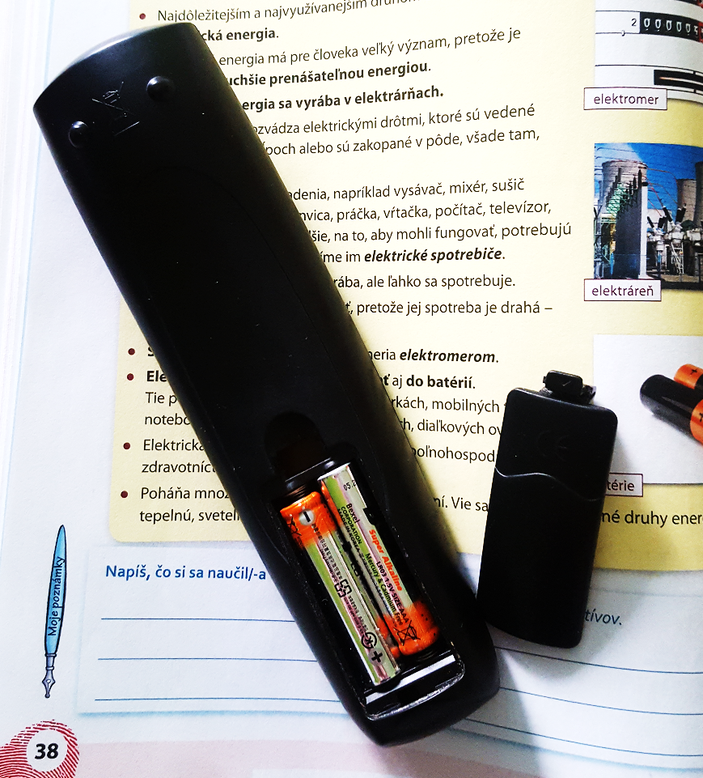
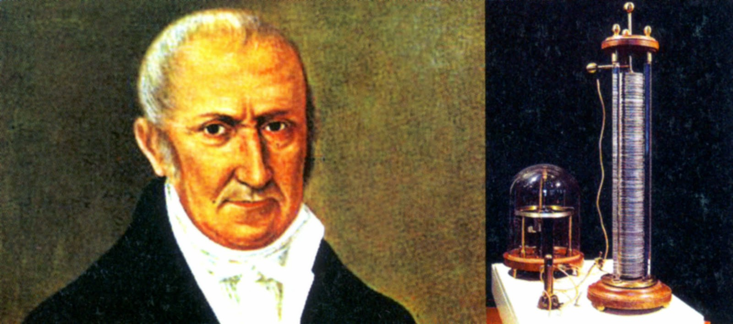
Batéria
Zdroj elektrickej energie, ktorý sa používa v prenosných el. zariadeniach.
Batériu vynašiel Alessandro Volta v 18. storočí.

Slide 11
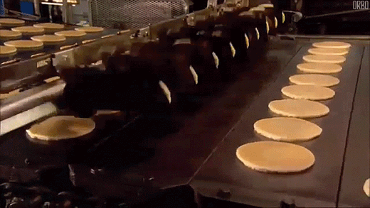
Kde sa využíva elektrická energia?
v priemysle,
v poľnohospodárstve,
v zdravotníctve,
v domácnosti,
poháňa stroje, prístroje a zariadenia,
vie sa meniť na iné druhy energií (tepelnú, svetelnú, mechanickú)

